Slide 1
Statistische Erkenntnisse und Erfahrungen aus Sicht des MDS
XXIX. Kölner Symposium der AG Rechtsanwälte im Medizinrecht e. V. Patientenrechtegesetz: Bestandsaufnahme und Ausblick – Brauchen wir eine „echte“ Reform des Arzthaftungsrechts?
PD Dr. med. Max Skorning Leiter Stabsstelle Patientensicherheit, Seniorberater
18. November 2017

Slide 2
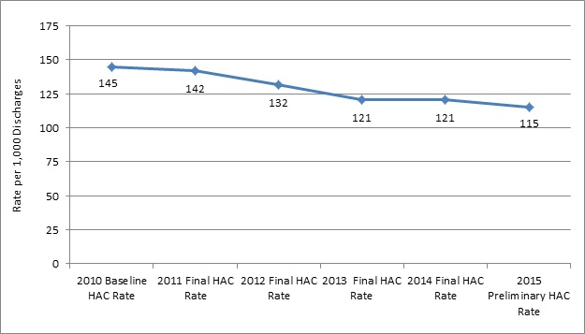
www.ahrq.gov

Slide 3
Umgang mit Fehlern und Sicherheitskultur

Slide 4
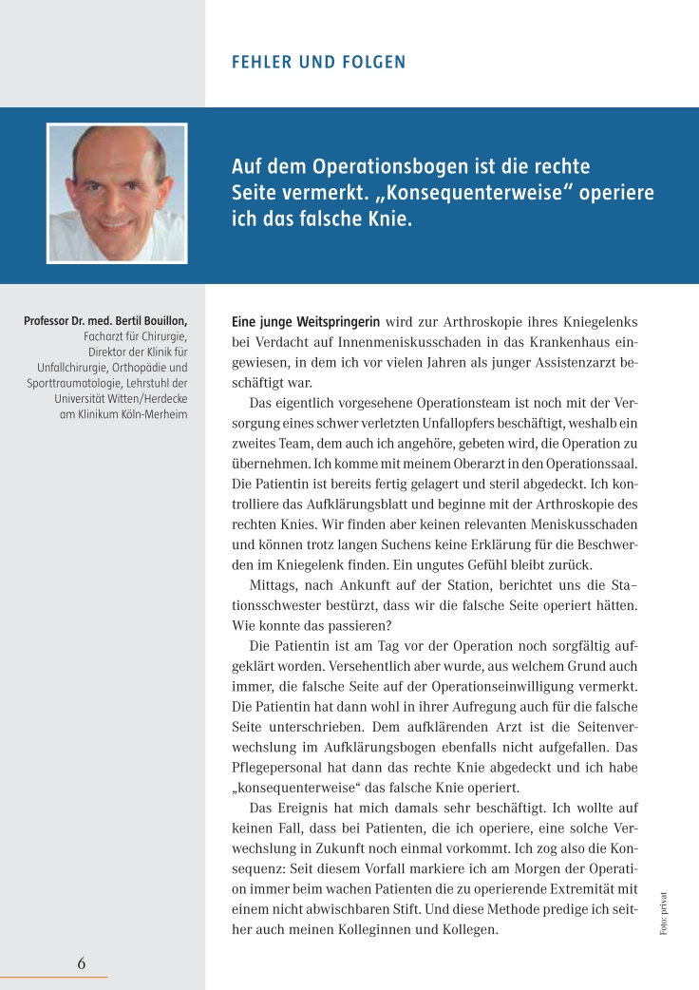
Aktionsbündnis Patientensicherheit www.aps-ev.de

Slide 5
„Das darf Dir nie (wieder) passieren. Du musst das nächste Mal besser aufpassen!“
Aber so einfach ist es nicht. Und so lustig auch nicht …

Slide 6
Begutachtung der 15.094 vorgeworfenen Fälle: Eine zentrale Frage mit drei Aspekten ist zu prüfen!
Liegt ein Fehler vor, der einen Schaden verursacht hat?
Fehler
Schaden
Kausalität
4.072
3.564
2.948

Slide 7
Verteilung der Vorwürfe auf die Fachgebiete
Orthopädie und Unfallchirurgie
4.944 Fälle (24,6% festgestellte Fehler)
Innere Medizin und Allgemeinmedizin 1.762 Fälle (24,2% festgestellte Fehler)
28 weitere Fachgebiete
3.864 Fälle (25,6% festgestellte Fehler)
Allgemein- und Viszeralchirurgie
1.419 Fälle (24,2% festgestellte Fehler)
Zahnmedizin (inkl. Oralchirurgie und Kieferorthopädie)
1.314 Fälle (36,5% festgestellte Fehler)
Pflege
681 Fälle (51,2% festgestellte Fehler)
Frauenheilkunde und Geburtshilfe
1.110 Fälle (23,4% festgestellte Fehler)

Slide 8
Verteilung der Vorwürfe auf Behandlungsorte
Stationär
Krankenhaus - Normalstation
Ambulant
Praxis/MVZ - OP
Ambulant
Praxis/MVZ
Alle weiteren Behandlungsorte
Stationär - Krankenhaus sonstiger Bereich | 3 %
Stationär - Krankenhaus Intensivstation/IMC | 3 %
Ambulant - Krankenhaus - Notaufnahme | 3 %
Ambulant - Krankenhaus OP | 2 %
Ambulant - Sonstiges | 2 %
Stationär - Krankenhaus Kreißsaal | 2 %
Sonstige Behandlungsorte | 8 %
Stationär Krankenhaus - OP

Slide 9
Die häufigsten Behandlungsanlässe
Diagnosen | Fälle | festgestellte Fehler | Quote
Kniegelenksverschleiß | 593 | 114 | 19,2 %
Hüftgelenksverschleiß | 506 | 98 | 19,4 %
Zahnkaries | 427 | 149 | 34,9 %
Bruch des Oberschenkels | 360 | 102 | 28,3 %
Krankheiten des Zahnmarks und der Zahnwurzel | 318 | 134 | 42,1 %
Bruch des Unterschenkels | 239 | 82 | 34,3 %
Druckgeschwür (Dekubitus) | 234 | 77 | 32,9 %
Bruch des Unterarmes | 226 | 69 | 30,6 %
Komplikation bei orthopädischem Gelenkersatz | 221 | 41 | 18,6 %
Bruch im Bereich der Schulter und des Oberarmes | 215 | 63 | 29,3 %
Sonstige Krankheiten der Zähne | 209 | 71 | 34,0 %
Sonstige Bandscheibenschäden | 196 | 44 | 22,5 %
Aber:
15.094 Vorwürfe zu insgesamt 1.064 unterschiedlichen Diagnosen
→ Keine eindeutigen Schwerpunkte, heterogenes Bild zum gesamten Spektrum der medizinischen Versorgung

Slide 10
Fehler nach führendem Verantwortungsbereich
Interventionelle Therapie
Erkennen und Beherrschen von Komplikationen
Pflege
Medikamentöse Therapie
Befunderhebung
Alle weiteren Verantwortungsbereiche
Diagnosestellung (bei eindeutigem Befund) | 4,1 %
Aufklärung | 4,1 %
sonstige konservative Therapie | 3,1 %
Dokumentation | 2,0 %
Organisation/ Kommunikation | 1,4 %
Notfallmanagement | 1,1 %
Sonstige | 0,7 %
Operative Therapie

Slide 11
Fehler nach führendem Verantwortungsbereich
Interventionelle Therapie
Erkennen und Beherrschen von Komplikationen
Pflege
Medikamentöse Therapie
Befunderhebung
Alle weiteren Verantwortungsbereiche
Beispielfall aus 2016: Fehlerhafte Positionierung eines Gamma-Nagels bei Oberschenkelhalsfraktur → erneute Operation
Diagnosestellung (bei eindeutigem Befund) | 4,1 %
Aufklärung | 4,1 %
sonstige konservative Therapie | 3,1 %
Dokumentation | 2,0 %
Organisation/ Kommunikation | 1,4 %
Notfallmanagement | 1,1 %
Sonstige | 0,7 %
Operative Therapie

Slide 12
Fehler nach führendem Verantwortungsbereich
Interventionelle Therapie
Erkennen und Beherrschen von Komplikationen
Pflege
Medikamentöse Therapie
Befunderhebung
Beispielfall aus 2016: Krebsverdacht bei Zufallsbefund an der Niere nicht weiter abgeklärt, später Entwicklung von Nierenkrebs
Alle weiteren Verantwortungsbereiche
Diagnosestellung (bei eindeutigem Befund) | 4,1 %
Aufklärung | 4,1 %
sonstige konservative Therapie | 3,1 %
Dokumentation | 2,0 %
Organisation/ Kommunikation | 1,4 %
Notfallmanagement | 1,1 %
Sonstige | 0,7 %
Operative Therapie

Slide 13
Fehler nach führendem Verantwortungsbereich
Interventionelle Therapie
Erkennen und Beherrschen von Komplikationen
Pflege
Medikamentöse Therapie
Befunderhebung
Alle weiteren Verantwortungsbereiche
Beispielfall aus 2016: Bei Darmspiegelung mit Abtragung eines Polypen kam es zur Verletzung der Darmwand, die zwar erkannt, dann aber zu spät operiert wurde.
Diagnosestellung (bei eindeutigem Befund) | 4,1 %
Aufklärung | 4,1 %
sonstige konservative Therapie | 3,1 %
Dokumentation | 2,0 %
Organisation/ Kommunikation | 1,4 %
Notfallmanagement | 1,1 %
Sonstige | 0,7 %
Operative Therapie

Slide 14
Fehler nach führendem Verantwortungsbereich
Interventionelle Therapie
Erkennen und Beherrschen von Komplikationen
Pflege
Medikamentöse Therapie
Befunderhebung
Alle weiteren Verantwortungsbereiche
Beispielfall aus 2016: Ein Medikament zur Immunsuppression wurde überdosiert und führte zu starker Immunschwäche und Sepsis („Blutvergiftung“)
Diagnosestellung (bei eindeutigem Befund) | 4,1 %
Aufklärung | 4,1 %
sonstige konservative Therapie | 3,1 %
Dokumentation | 2,0 %
Organisation/ Kommunikation | 1,4 %
Notfallmanagement | 1,1 %
Sonstige | 0,7 %
Operative Therapie

Slide 15
Fehlerarten
Maßnahme
nicht durchgeführt
trotz Möglichkeit, Zumutbarkeit, Verfügbarkeit
Maßnahme
zu spät durchgeführt
nicht
verfügbar
falsche Maßnahme durchgeführt
kontraindiziert
Maßnahme
fehlerhaft durchgeführt
nicht
indiziert, wenig erfolgversprechend

Slide 16
Schaden bei kausalem Fehler (nach MERP-Index von E bis I)
Vorübergehender Schaden
Krankenhausaufenthalt notwendig oder verlängert
Dauerschaden
leicht
F
G1
Dauerschaden
mittel
G2
G3
H
Dauerschaden
schwer
E
I
Lebensrettende Maßnahme
Vorübergehender Schaden
Intervention notwendig
Tod

Slide 17
Heterogenes, oft komplexes Fehlergeschehen
Wo also besonders hinsehen, wie Prioritäten erkennen?
Eine simple Antwort: „Never Events“
Folgenschwer und prinzipiell vollständig vermeidbar
Z.B. Verbliebene Fremdkörper; Verwechslungen (Seite, Patient, Medikament); offensichtliche, hohe Risiken nicht beachtet …
Kein Hinweis auf besonders „schweres“ Verschulden eines Einzelnen, sondern auf systematisch bestehendes Risiko

Slide 18
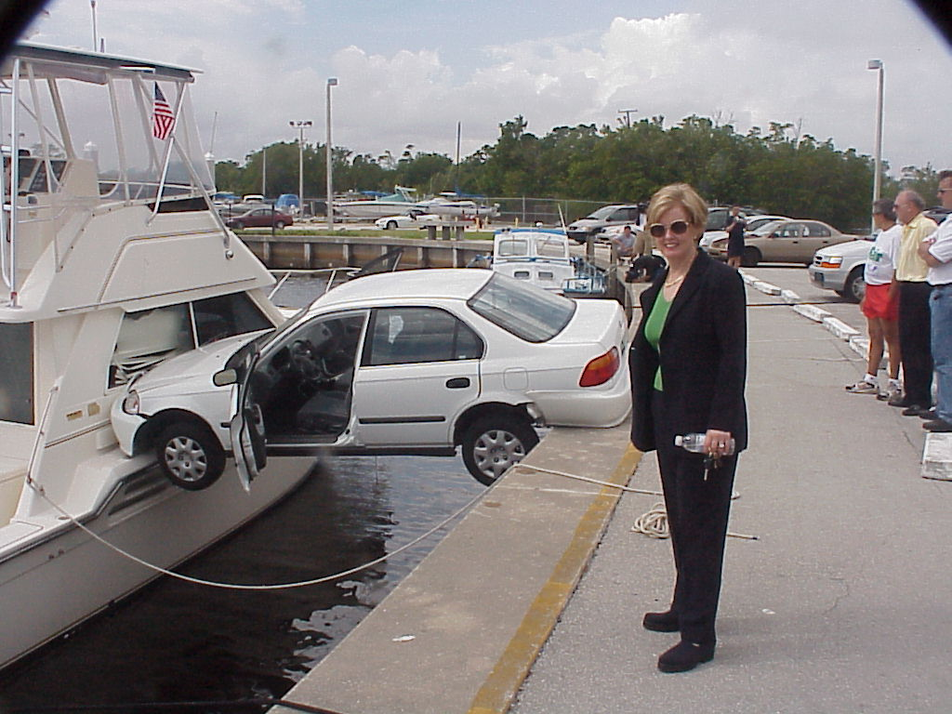
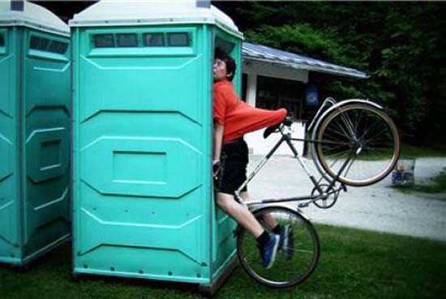
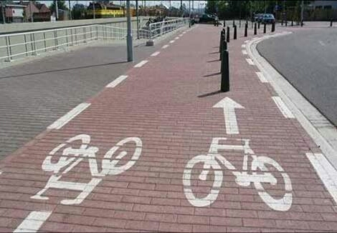
Was eigentlich sicher vermeidbar ist ...

Slide 19
Never Events
Definiert u.a. in den USA (NQF/AHRQ) und GB (NHS):
USA: 29 Ereignisse (beginnend 2001, aktueller Stand 2011)
http://psnet.ahrq.gov/primer.aspx?primerID=3
GB: 25 Ereignisse (Stand 2014, teilweise Modifikationen für Folgejahre)
http://www.england.nhs.uk/ourwork/patientsafety/never-events/
Schnittmenge: 44 Ereignisse in MDK-Liste seit 2014

Slide 20
Never Events in MDK-Behandlungsfehlerbegutachtung 2016 | Anzahl
Hochgradiger Dekubitus während stationärem Aufenthalt erworben | 100
Intraoperativ zurückgelassener Fremdkörper | 37
Operation/Maßnahme am falschen Körperteil (Verwechslung!) | 13
Falsche Operation/Maßnahme durchgeführt (Verwechslung!) | 9
Tod oder schwerer Schaden durch fehlendes Monitoring und/oder fehlende Reaktion auf sinkende Sauerstoffsättigung | 8
Tod oder schwerer Schaden durch einen Medikationsfehler, also falsches Medikament, falsche Dosis, falscher Patient, falscher Zeitpunkt, falsche Applikationsgeschwindigkeit, falsche Zubereitung, falscher Applikationsweg | 6
Tod oder schwerer Schaden des Neugeborenen im Geburtsverlauf ohne vorbekannte Risikoschwangerschaft | 5
Tod oder schwerer Schaden durch Sturz eines Patienten in stationärer Einrichtung | 5
Inadäquate orale Methotrexat-Applikation | 4
Tod oder schwerer Schaden durch Kommunikationsproblem oder fehlende Nachkontrolle einer Labor- oder pathologischen/radiologischen Untersuchung | 4
Operation/Maßnahme beim falschen Patienten (Verwechslung!) | 3
Tod oder schwerer Schaden in Zusammenhang mit einem Medizinprodukt, das nicht bestimmungsgemäß genutzt wurde | 3
Tod oder schwerer Schaden durch Suizid/versuch eines Patienten in stationärer Einrichtung | 3
Weitere Einzelereignisse, siehe Seite 25 in Jahresstatistik | 7
gesamt | 207

Slide 21
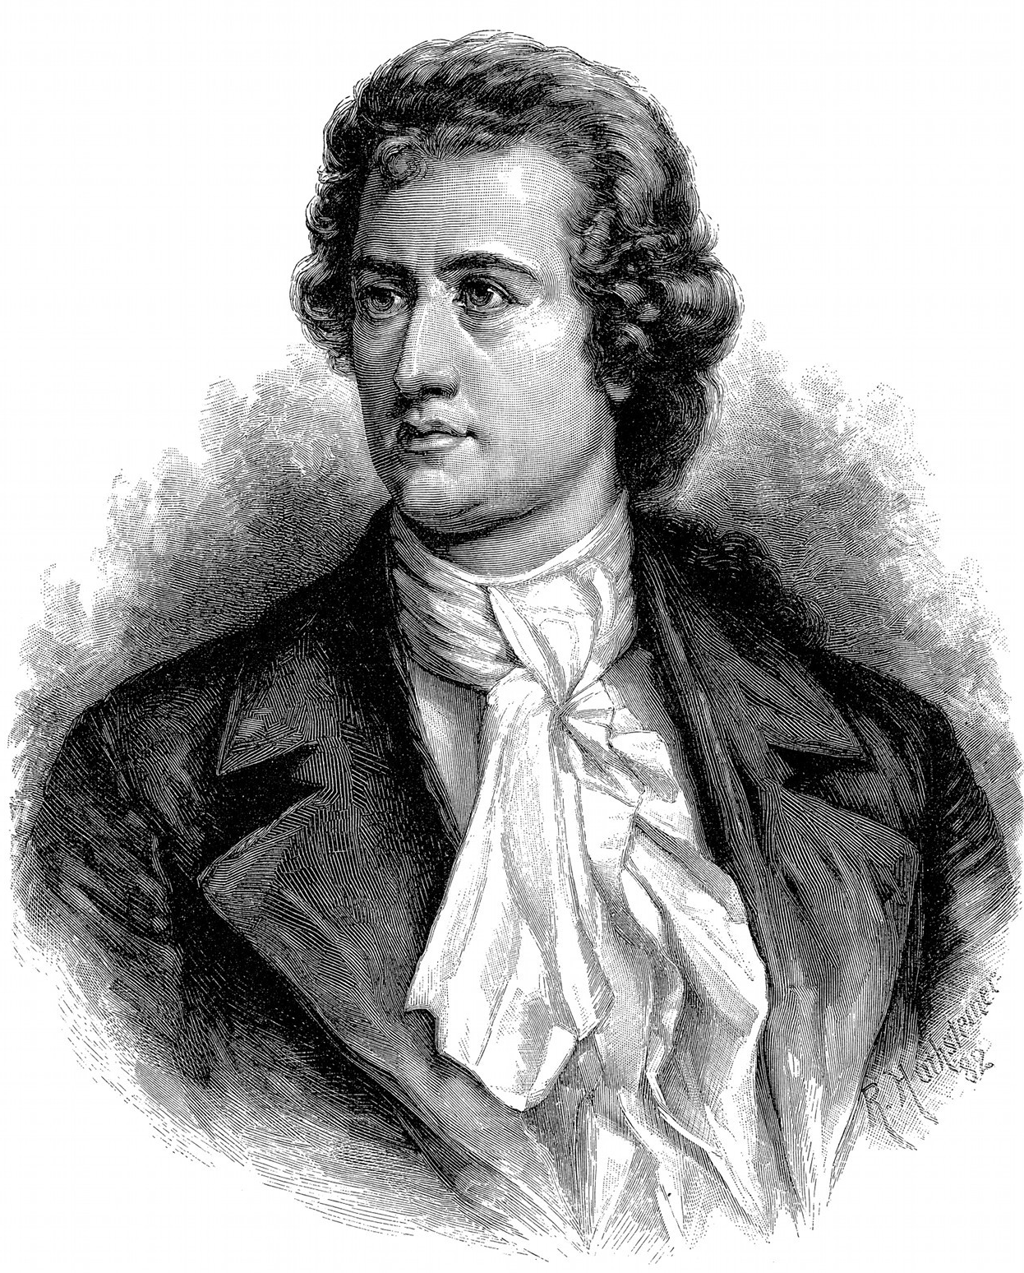
Erfassen von Never Events?
„Entscheide lieber ungefähr richtig, als genau falsch!“
Johann Wolfgang von Goethe

Slide 22
Die umfangreichste jährliche Statistik zu Behandlungsfehlern, aber …
Fehler fällt nicht auf (Patient und/oder Behandler)
Patient geht Fehlerverdacht nicht nach
?
?
?
Leistungs-erbringer
Gesetzl. Krankenkasse (§ 66 SGB V)
?
?
Ärzte-kammer
Haftplicht-versicherung
Anwalt
15.094 MDK-Gutachten im Jahr 2016, Pressekonferenz 30.05.2017
… die meisten Fehler sind unbekannt. Sie fehlen für die systematische Prävention.

Slide 23
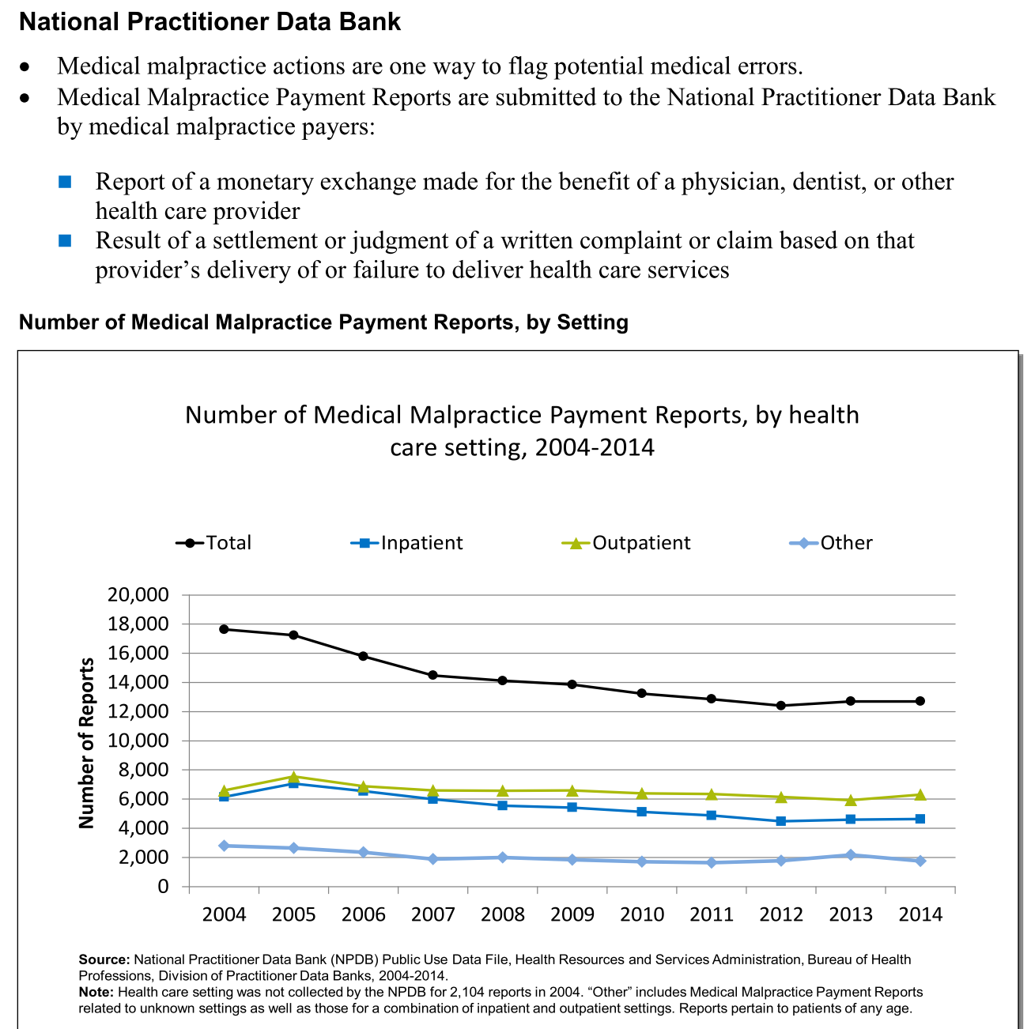
Erfassung fehlerbedingter Schäden international ...

Slide 24
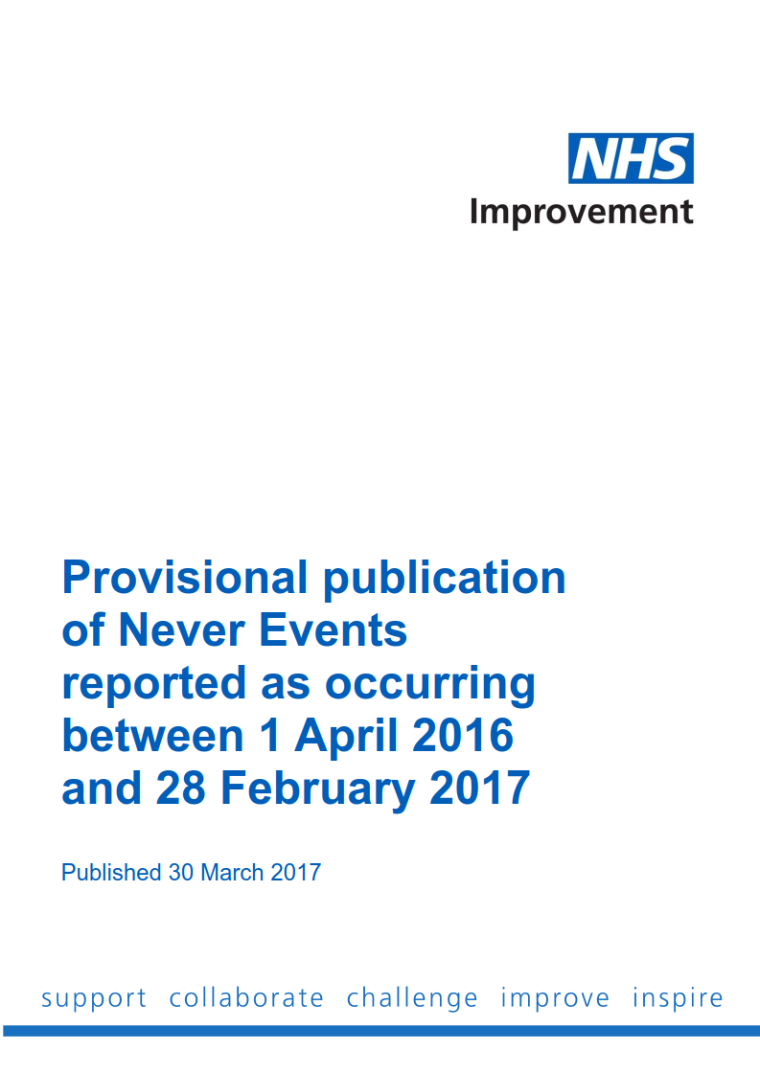
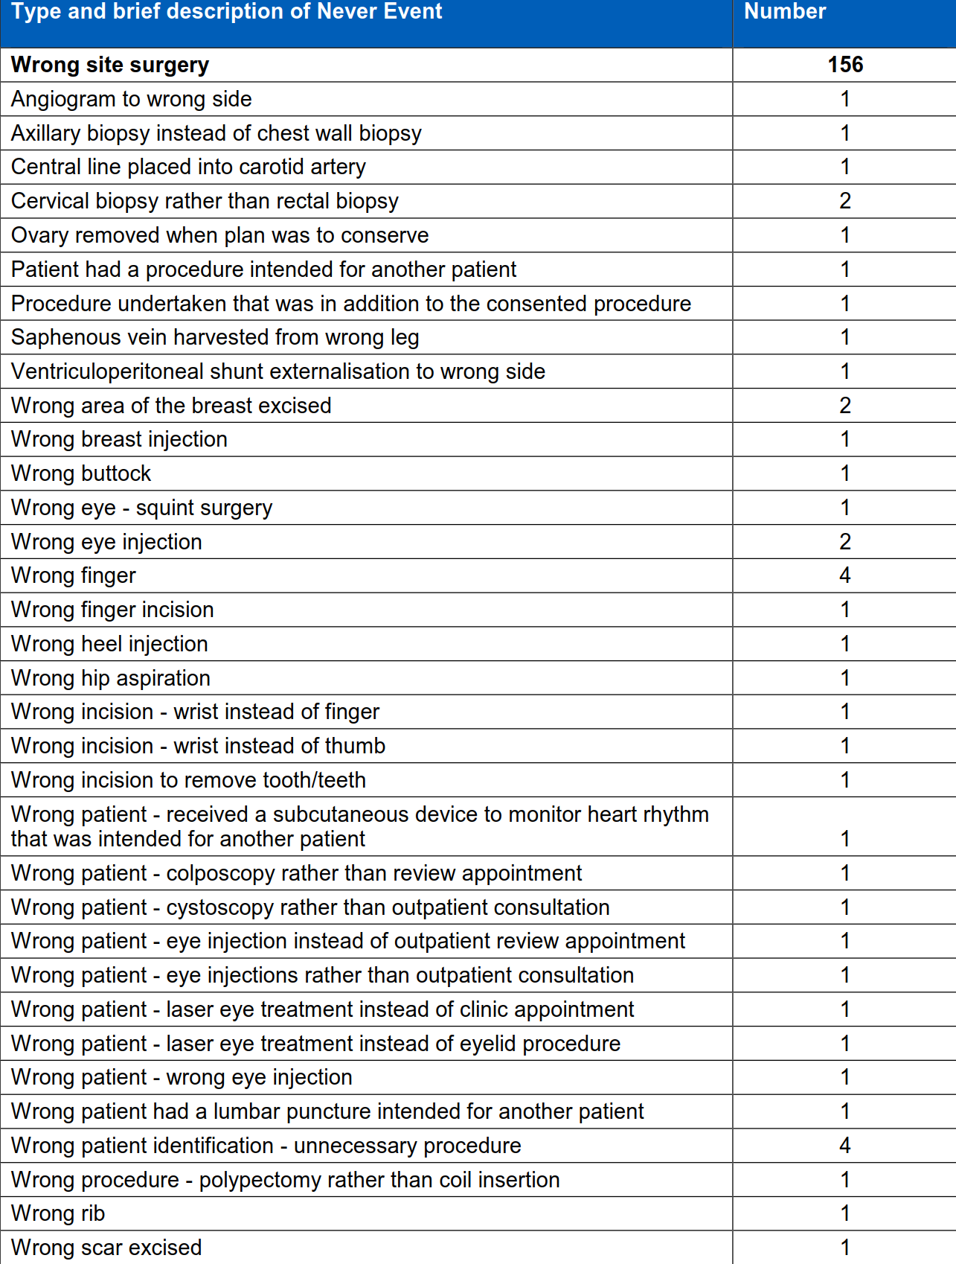

Slide 25
Jeremy Hunt: „The quality decade“ Strategie verdient Beachtung – trotz Brexit!
→
→

Slide 26
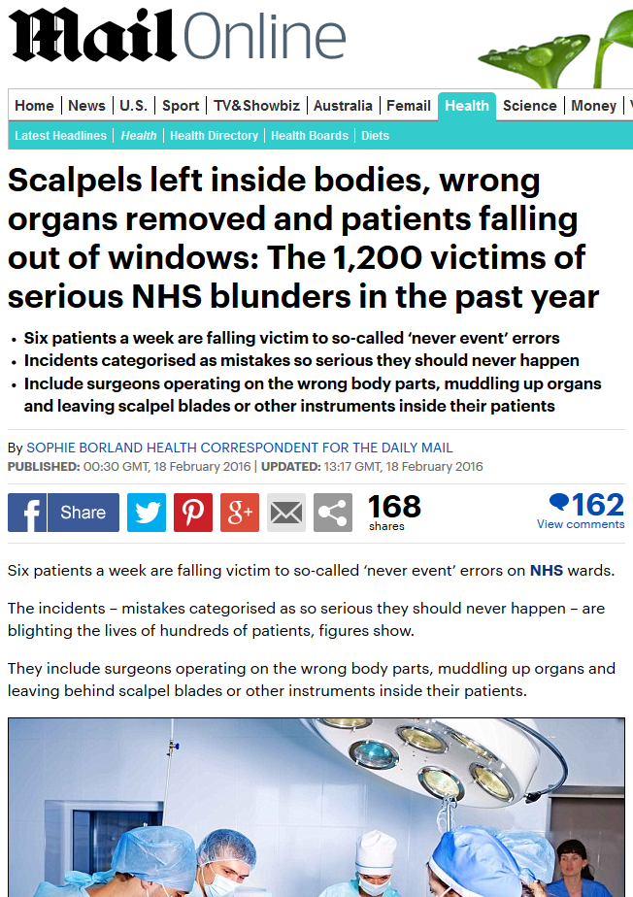
Never Events – auch eine Frage der Sicherheitskultur
Clare Marx, president of the Royal College of Surgeons, said:
‘This data shows an unacceptable level of preventable mistakes are still happening in the NHS... never should mean never.
‘Learning from mistakes and using best practice and guidance to avoid such errors should be the priority of every medical and surgical team across the country.
'The NHS must continue to learn from these errors so we can become the safest healthcare system in the world.’
Daily Mail vom 18.02.2016

Slide 27
Aber bei uns ist ja zum Glück alles anders, oder?
Wir messen „Never Events“ nicht und – noch schlimmer – können so weder systematisch aus „haarsträubenden Fehlern“ lernen noch eine Veränderung in der Häufigkeit feststellen ...

Slide 28
„Wirklich innovativ ist man nur dann, wenn mal etwas danebengegangen ist.“
Woody Allen

Slide 29
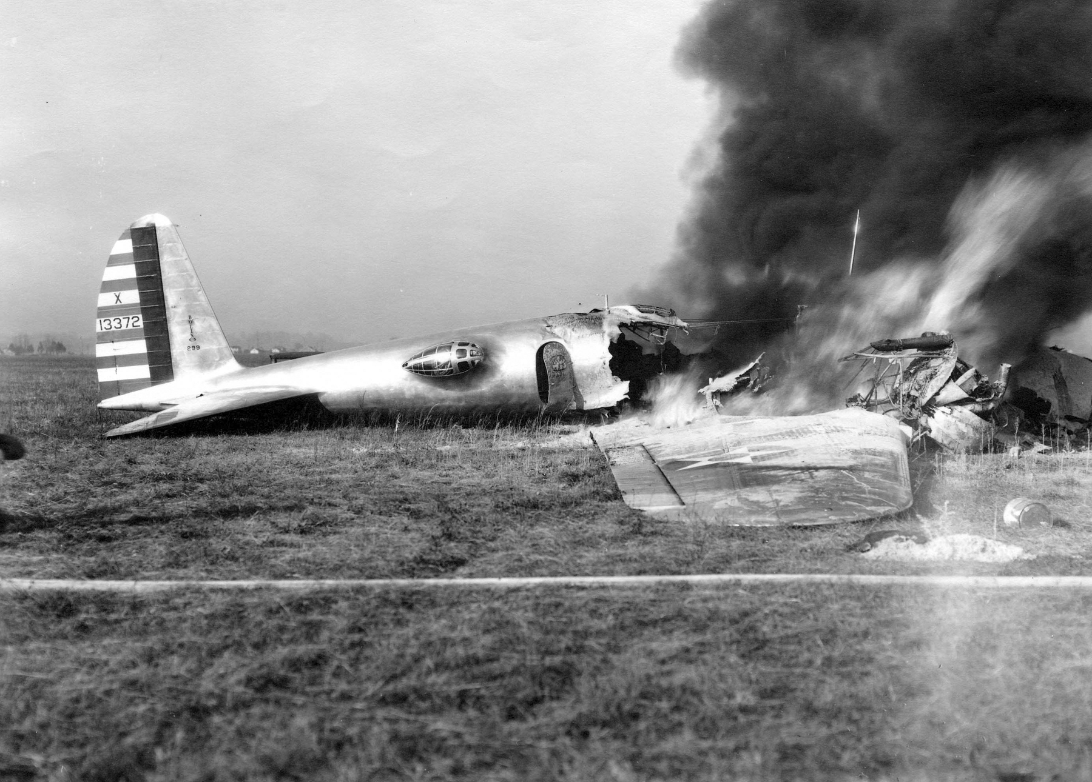
1935: Zwei erfahrene Testpiloten tödlich verunglückt

Slide 30
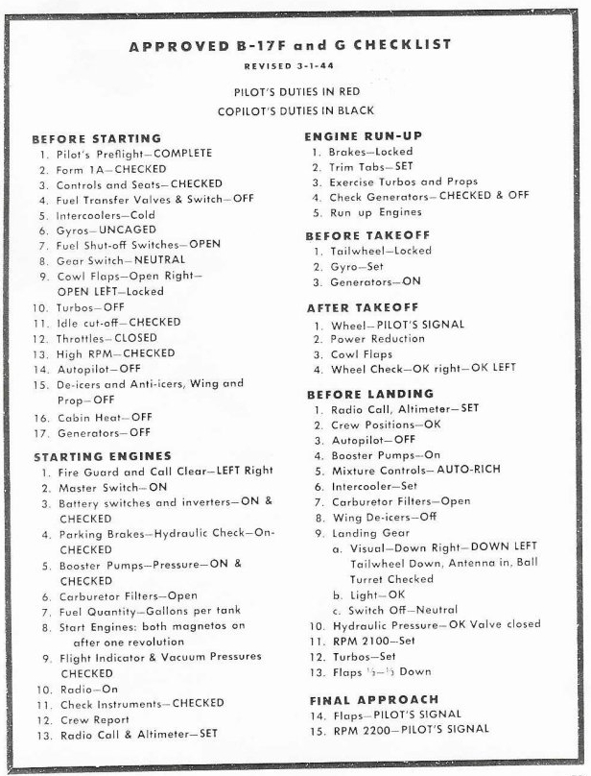
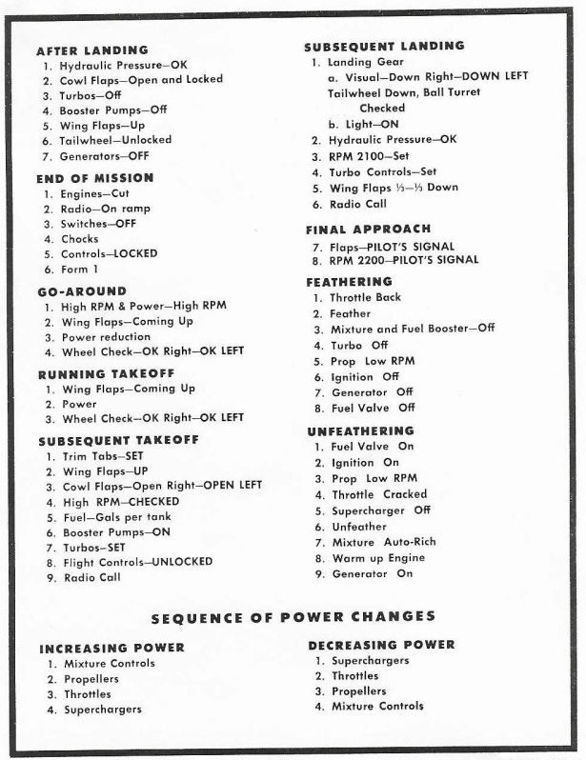
„Geburtsstunde“ der Checkliste in der Luftfahrt

Slide 31
Seitdem selbstverständlich …

Slide 32
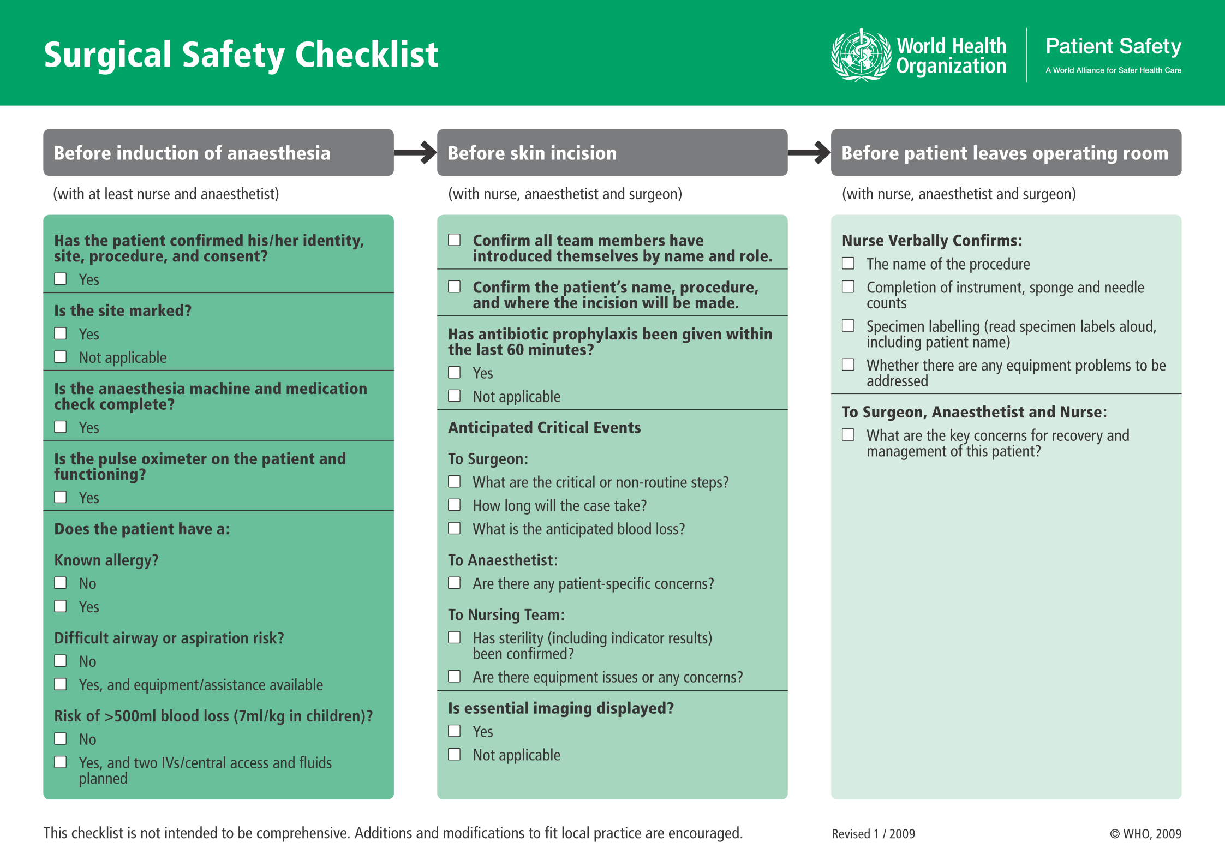
Hayes NEJM 2009
Letalität 1,5% → 0,8%
Komplikationen 11,0% → 7,0%

Slide 33
Richtlinie des G-BA zum Qualitätsmanagement sektorenübergreifend
www.g-ba.de

Slide 34
§ 4 Methoden und Instrumente
„Bei operativen Eingriffen, die unter Beteiligung von zwei oder mehr Ärztinnen bzw. Ärzten oder die unter Sedierung erfolgen, werden
OP-Checklisten
eingesetzt. Diese OP-Checklisten sollen einrichtungsspezifisch entwickelt und genutzt werden sowie alle am Eingriff Beteiligten einbeziehen. Insbesondere sind sie auf die Erkennung und Vermeidung unerwünschter Ereignisse und Risiken auszurichten, wie z. B. Patienten-, Eingriffs- und Seitenverwechslungen und schwerwiegende Komplikationen. Gleichzeitig beinhalten sie Fragen zum Vorhandensein und zur Funktion des erforderlichen Equipments.“

Slide 35
Gesund­heits­bericht­erstat­tung des Bundes
Kapitel 4.3.5: Transparenz und Patientensicherheit [Gesundheit in Deutschland, 2006]
„Bisher fehlen zuverlässige Zahlen zur Häufigkeit von Behandlungsfehlern. Behandlungsfehler, Versorgungsfehler und Organisationsmängel sind in den vergangenen Jahren international zunehmend ins Zentrum des Interesses gerückt. Allerdings fehlt in Deutschland eine einheitliche und zusammenfassende Darstellung der Zahl vermuteter oder tatsächlich nachgewiesener medizinischer Behandlungsfehler. Die Zahlen der Haftpflichtfälle der Versicherungen oder der von den Gutachterkommissionen und Schlichtungsstellen der Landesärztekammern behandelten Vorwürfe besitzen eine große Dunkelziffer.“
Und 11 Jahre später …?

Slide 36
Der vielzitierte Eisberg
Anerkannte Behandlungsfehler
Fehler nicht erkannt bzw. nicht vorgeworfen
Litigation Gap*
* Nachzulesen bei: Matthias Schrappe. Qualität 2030. Download verfügbar unter www.gesundheitsstadt-berlin.de

Slide 37
… und die Spitze des Eisbergs liegt noch im Nebel
Schlichtungsstellen der Ärztekammern
Medizinische Dienste (MDK/MDS)

Slide 38
→ Was wir nicht wissen, können wir nicht verhindern!

Slide 39
IOM-Report „To err is human“
„A nationwide mandatory reporting system should be established that provides for the collection of standardized information by state governments about adverse events that result in death or serious harm.“

Slide 40
Internat. Ministergipfel zur Patientensicherheit

Slide 41
OECD-Studie über ökonomische Bedeutung der Patientensicherheit

Slide 43
„One accurate measurement is worth a thousand expert opinions.“
Grace Hopper, Pionierin der Computerwissenschaften und Navy-Admiralin

Slide 44
„Jeder Fehler zählt“
…erst dann, wenn er zuallererst auch tatsächlich gezählt wird!

Slide 45
Patientensicherheit – der Weg ist das Ziel
Auf dem Weg erforderlich? Mehr Transparenz über Anzahl, Art und zeitliche Entwicklung anerkannter Behandlungsfehler

Slide 46
Fazit
Probleme auf zwei Ebenen:
Individueller Fall:
Keine „Waffengleichheit“ für Patienten (u. a. Kausalitätsnachweis)
Verfahrensdauer zu lang
Systemebene (Lernen für Patientensicherheit!)
Es mangelt in Deutschland erheblich an Transparenz …
und daher auch an Erkenntnissen ...
und daher sind auch positive Nachrichten wenig belastbar
Erfassung von Behandlungsfehlern (bzw. mindestens „Never Events“)
führt zu Handlungsprioritäten für Patientensicherheit
bietet „Sicherheitsmonitoring“
sollte, dem Beispiel anderer Länder folgend, verpflichtend sein!

Slide 47
Vielen Dank!
m.skorning@mds-ev.de
PD Dr. med. Max Skorning

